Slide 1
주차장 출차 시뮬레이션
201801730 김다희

Slide 2
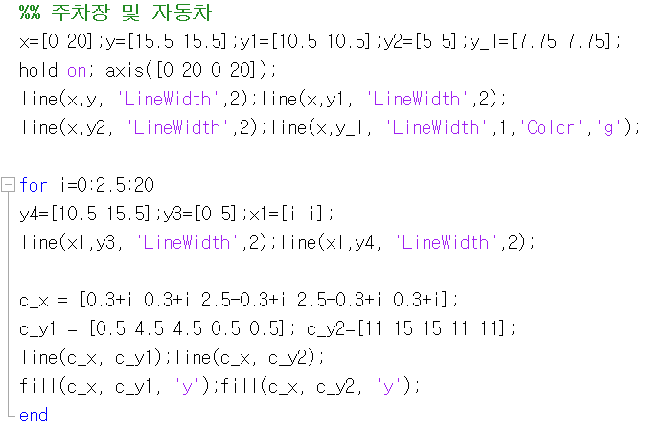
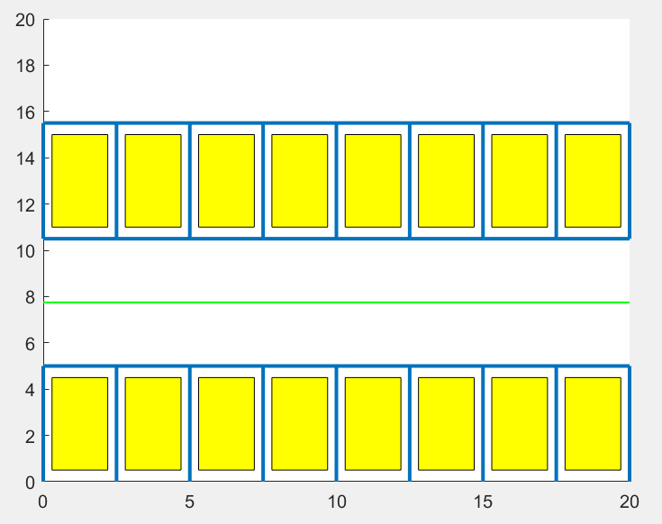
<Code & Figure>
Line을 이용하여 차선을 그림
점 5개를 이어 차량을 만들고, 반복문을 이용하여 차량 16개 생성

Slide 3
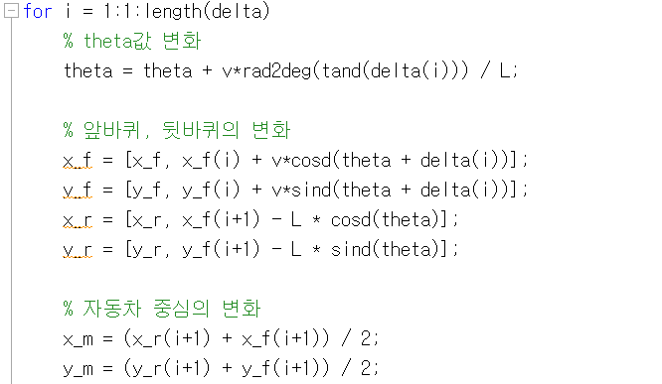
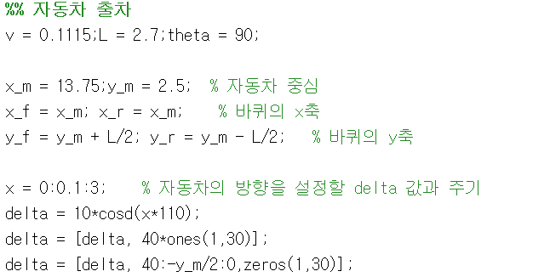
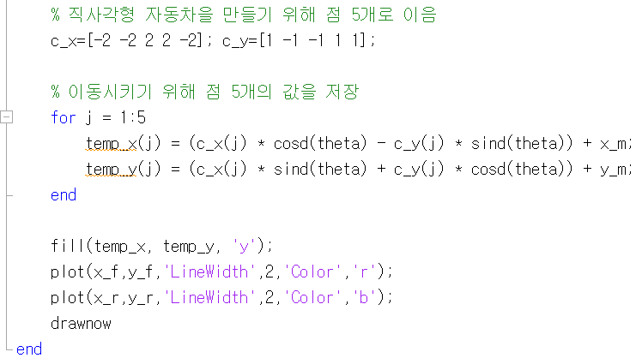
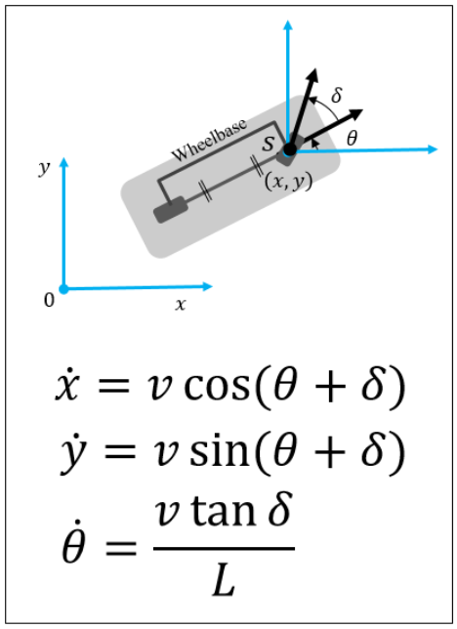
<Code & Figure>
Cos을 이용하여 delta의 주기를 설정하고 delta를 이용하여 자동차의 방향과 주기 설정
기존의 값에 x, y, theta의 변화량을 더해주면서 차량 바퀴를 이동시킴.
바퀴의 이동에 따라 차량의 중심을 이동시킴

Slide 4
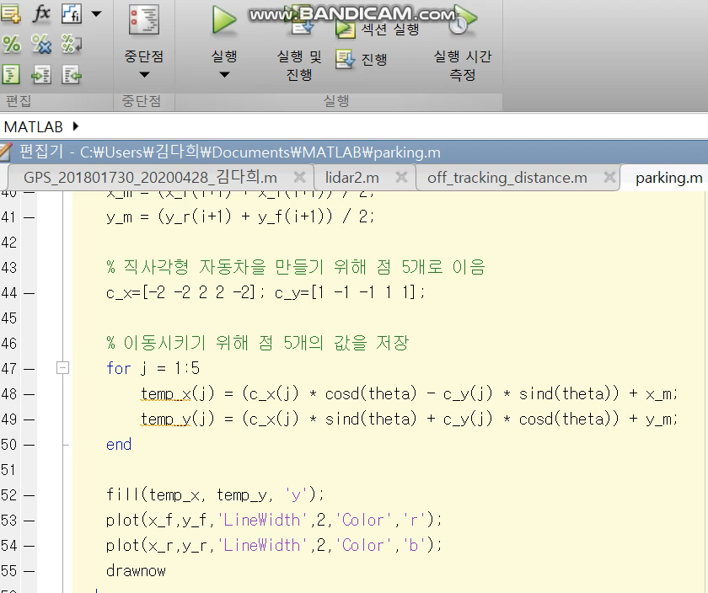
<Video>

